Slide 1
Использование педагогических технологий на уроках русского языка при изучении слов с непроверяемыми орфограммами
Матвеева Екатерина Владимировна
Учитель МБОУ Архангельская СШ Соловецких юнг

Slide 2
1. Фонетические упражнения
Основной смысл фонетических упражнений состоит в том, чтобы дети научились легко слышать звучащее слово, каждый звук в отдельности и позицию этого звука, умели производить анализ звуковой формы слов при внутреннем их проговаривании.

Slide 3
2. Орфографические упражнения
Предметом особого внимания на уроках русского языка является развитие орфографической зоркости учащихся

Slide 4
3. Морфологические упражнения
Морфологические упражнения имеют своей целью осознание учащимися морфологического строя русского языка.

Slide 5
4. Синтаксические упражнения
Синтаксические упражнения ставят перед собой задачу закрепить те теоретические сведения, которые дети получили по синтаксису, показывают школьникам роль языковых единиц в речи, в общении между людьми, помогают разобраться в структуре несложных по своему построению и составу словосочетаний и предложений, сознательно составлять словосочетания и предложения.

Slide 6
5. Лексические упражнения
Активизация словаря ребенка.

Slide 7
Запоминанию способствует и привлечение мнемонических приемов.
Мнемоника (с греческого языка)- искусство запоминания. Это система различных приемов, облегчающих и увеличивающих объём памяти путём образования искусственных ассоциаций. Для того, чтобы запомнить непроверяемую букву интересно, с учётом психологической особенности младшего школьника, надо « оживить» букву, создать её образ (зрительную опору) в конкретном слове.

Slide 8
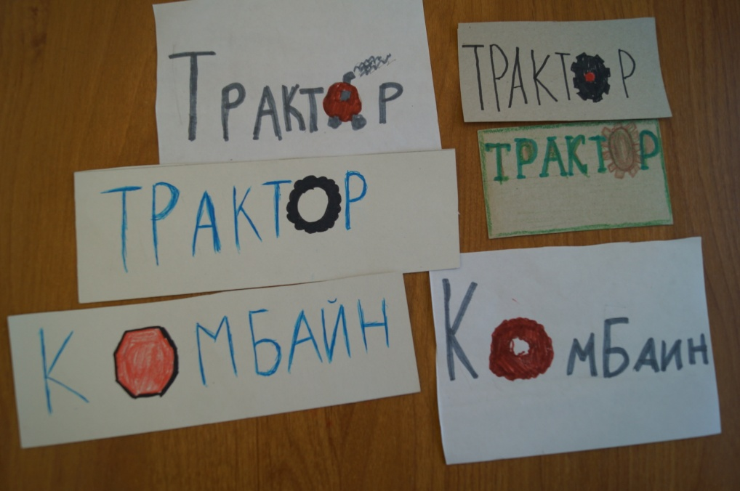
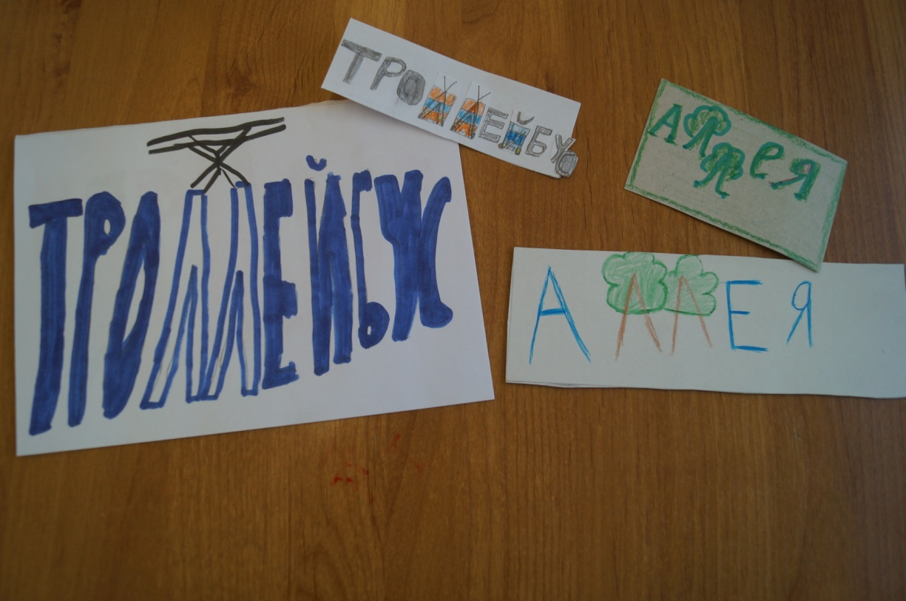
Рисунки надо делать только на тех буквах, которые вызывают затруднение при написании, иначе происходит «нагромождение» образов.

Slide 9
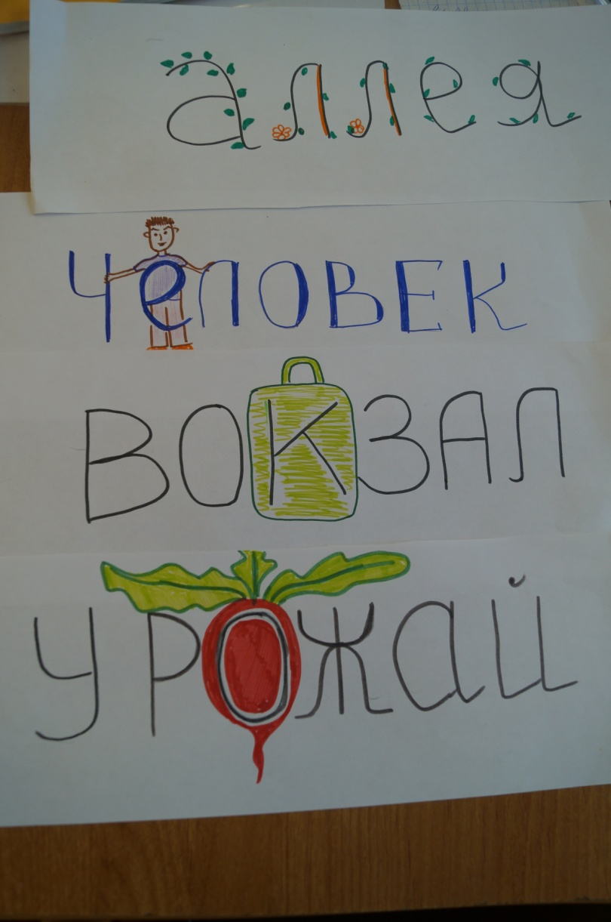
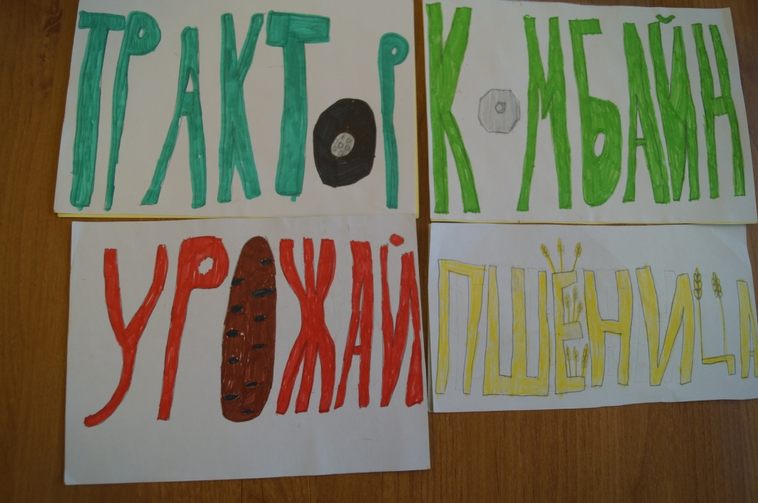
Рисунок должен соответствовать смыслу слова.

Slide 10
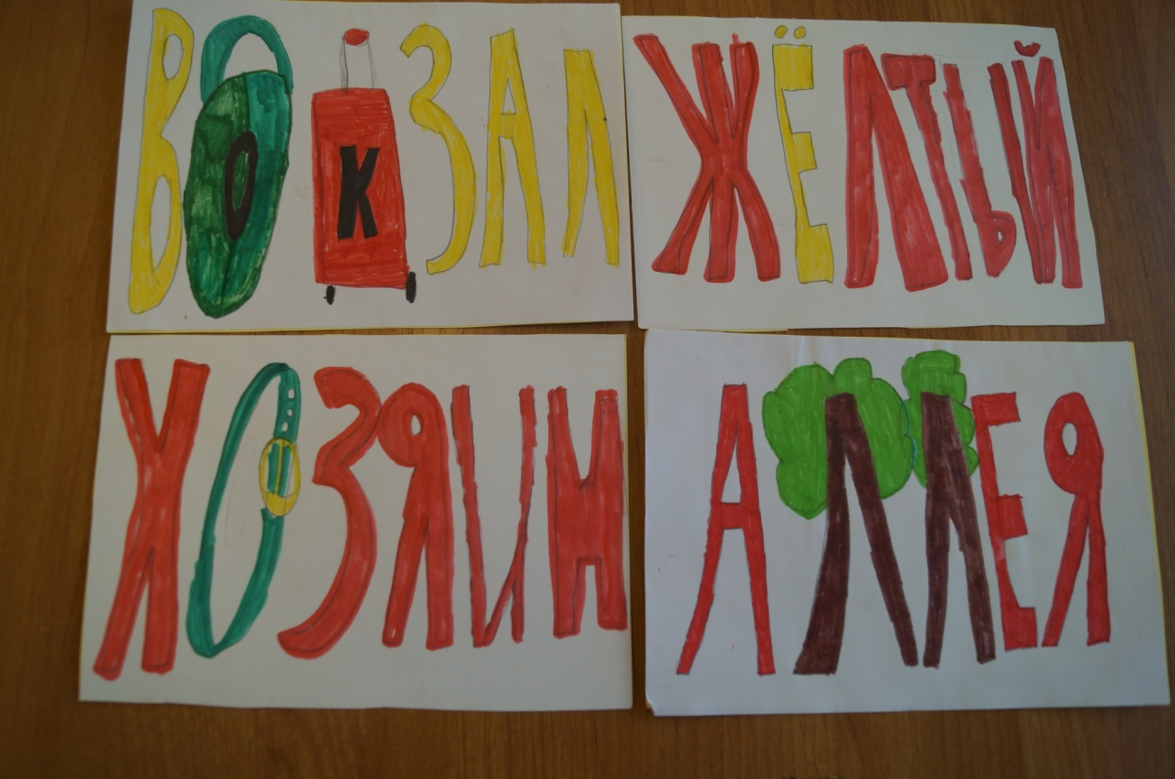
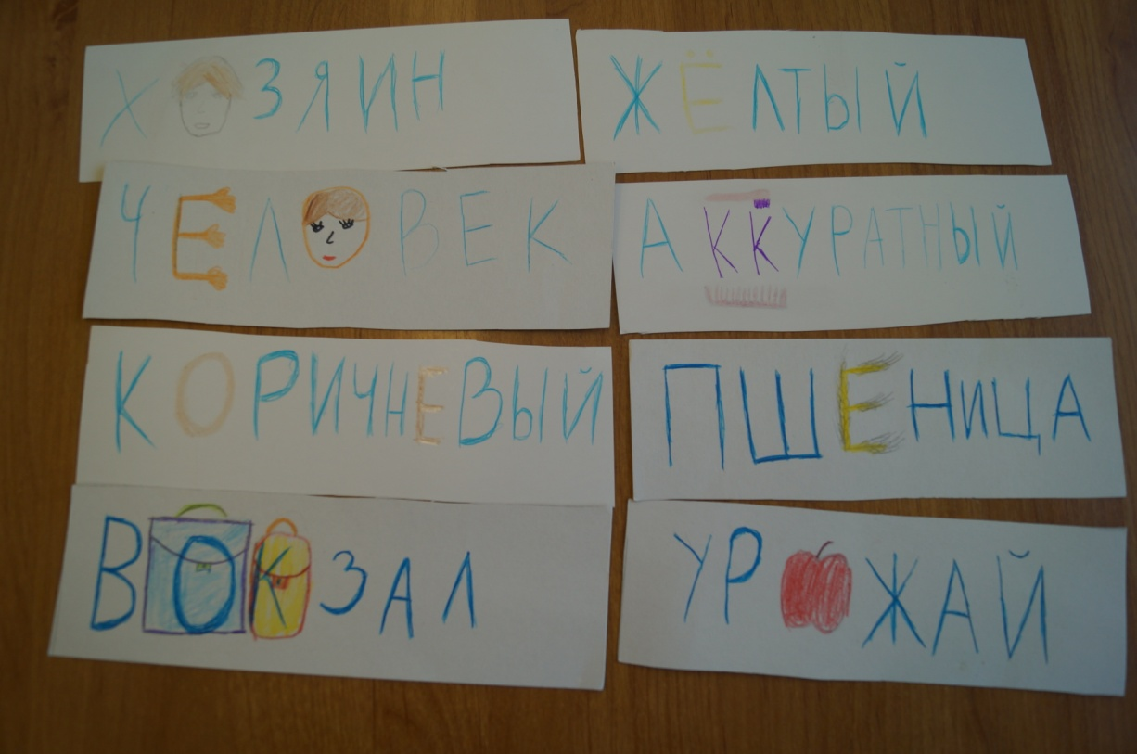

Slide 11
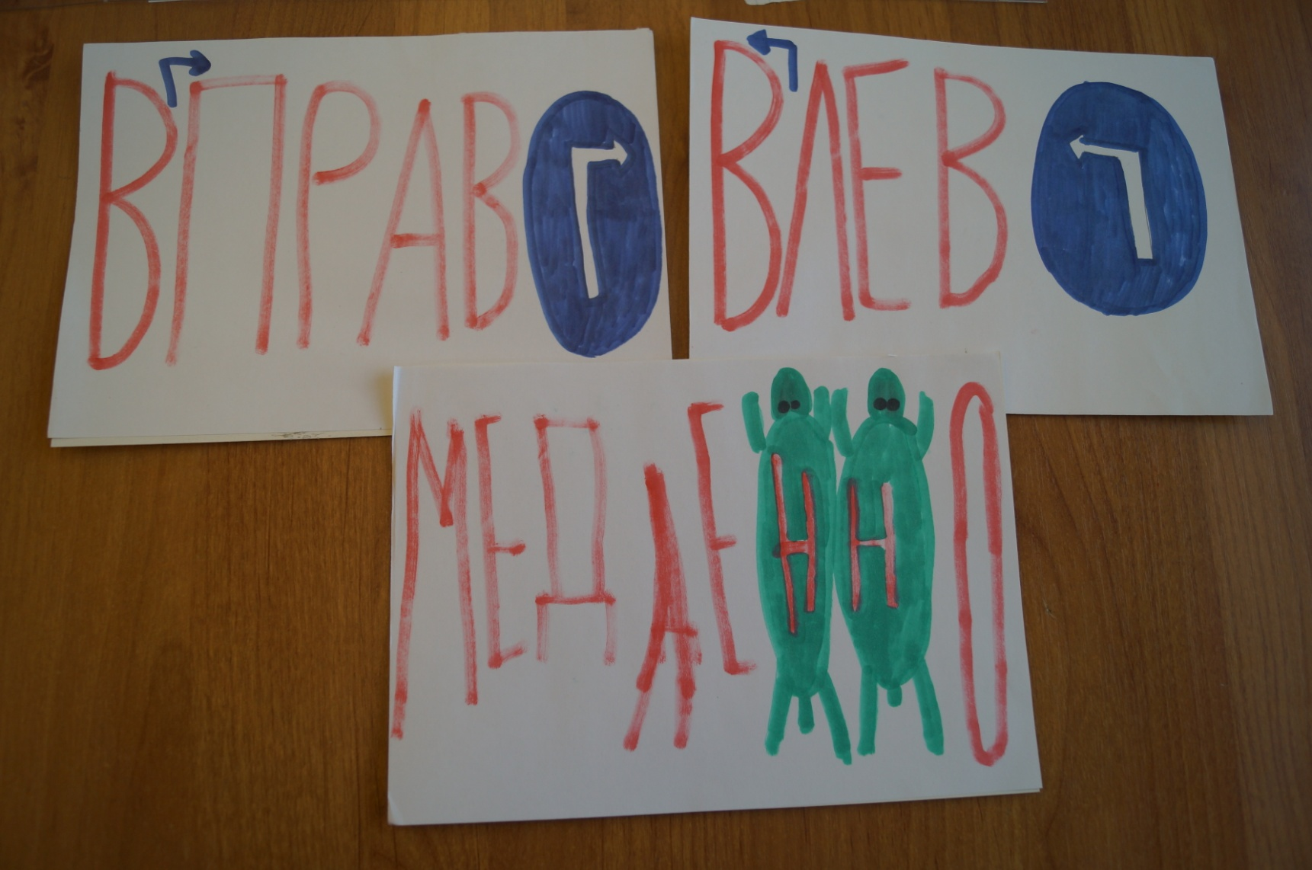

Slide 12
К мнемоническим приёмам можно также отнести стихи, рассказы, рисунки, ребусы, группировки слов, которые, вызывая определённые ассоциации, поддерживают эмоциональный настрой обучающегося на выполнение задания, интерес, позволяют избежать процесса монотонности процесса усвоения новых знаний, обеспечивают наилучший развивающий эффект и мотивацию к учению.

Slide 13
Систематическая и целенаправленная работа над трудными словами вызывает у учащихся интерес к изучению этих слов и способствует их прочному и успешному запоминанию. Необходимо, чтобы ребенок использовал одно и то же слово 5-7 раз в разнообразных вариантах упражнений. Это приводит к тому, что ученик свободно овладевает словарным материалом и безошибочно применяет его на практике.

